Slide 1









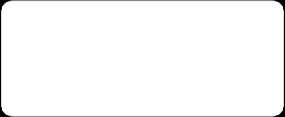

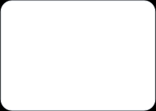


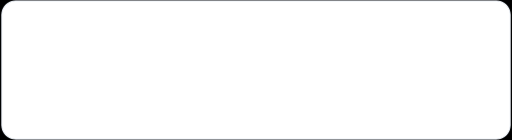
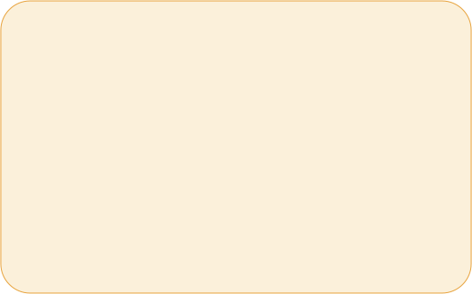


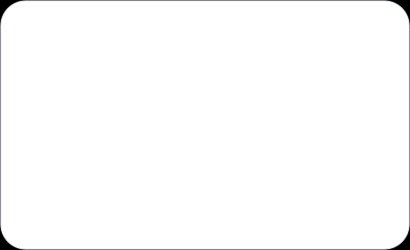

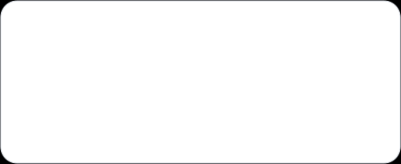
BÀI TOÁN · 08 · PHƯƠNG PHÁP ĐỀ XUẤT
Chọn phương pháp: ba hướng, căn cứ đo được
Phương pháp đề xuất QLoRA nhận biết OCR (B3). Chọn từ ba hướng thích nghi Qwen2.5-VL-3B; cả ba được đo dưới cùng một giao thức (L4, 4-bit NF4, seed 42, cùng tập test).
Câu hỏi chọn phương pháp: hướng nào vừa đúng ràng buộc (chỉ PEFT, 1 GPU Colab), vừa sửa được lỗi chính — đọc chữ tiếng Việt trong ảnh?
1
Chỉ sửa prompt, không train
2
QLoRA thường (B2)
3
QLoRA nhận biết OCR (B3)
zero-shot · few-shot 5 ví dụ · thêm OCR lúc suy luận
adapter LoRA r = 16 · model gốc 4-bit, đóng băng
dòng chữ OCR (VietOCR) có cả lúc train và lúc test
−1,2 EM
+21,1 EM
+3,09 EM
few-shot so với zero-shot (ViTextVQA)
so với zero-shot (ViTextVQA); ViVQA +51,7 EM
so với B2, full test 10.028 câu, p = 6,7×10⁻²¹
Ý tưởng
Giữ nguyên model gốc, chỉ viết lại câu lệnh. Chi phí train bằng 0.
Căn cứ để thử
Zero-shot sai chủ yếu ở định dạng: trả lời 2,9 từ so với gold 1,6 từ (ViVQA).
Kết quả đo
Few-shot −2,1 / −1,2 EM (ViVQA / ViTextVQA). Thêm OCR lúc suy luận: 28,80 → 29,35 EM, p = 0,55 → không khác biệt.
Ý tưởng
Train 0,196% tham số để model học định dạng và tiếng Việt; vừa 1 GPU L4.
Kết quả đo
Có ý nghĩa thống kê trên cả hai tập (McNemar p < 0,05).
Còn vướng
Duyệt tay 200 lỗi: ở ViTextVQA, đọc sai chữ 28%, nhầm vùng chữ 23%, sai dấu 8%.
Ý tưởng
Đưa chữ OCR vào prompt từ lúc train để model học khi nào tin OCR. Cùng 0,196% tham số.
Căn cứ
Nhắm thẳng vào 59% lỗi đọc chữ còn lại của B2.
Kết quả đo
EM 50,26 → 53,35, ANLS 73,89. OCR chỉ giúp khi train cùng OCR: tương tác +4,9 EM.
LOẠI · prompt không dạy được model dùng OCR
GIỮ LÀM NỀN · baseline mạnh để so
CHỌN · phương pháp đề xuất
Loại từ đầu: full fine-tuning — vi phạm ràng buộc chỉ PEFT và không vừa 1 GPU Colab. Bằng chứng chi tiết: slide 29–34 (lộ trình, B2, phân tích lỗi, B3, ablation OCR, B3 toàn bộ dữ liệu).
ViVQA-VLM · Bảo vệ khoá luận · GFA26AI35 · Đại học FPT

Slide 2
BÀI TOÁN · 09 · PIPELINE
Pipeline 8 bước: từ dữ liệu đến prototype
Pipeline Mọi phương án (B1, B2, B3) chạy qua cùng 8 bước, cùng cấu hình; giữa hai lần chạy chỉ đổi một yếu tố. Bước 3 (OCR) chỉ chạy với ViTextVQA. Chi tiết B3 ở slide 32.
A · CHUẨN BỊ DỮ LIỆU — chạy 1 lần, cache
B · HUẤN LUYỆN & SUY LUẬN — giống hệt mọi run
C · ĐÁNH GIÁ & SẢN PHẨM
1
Dữ liệu
5
Ghép prompt
7
Chấm & phân tích
ViVQA + ViTextVQA (bản chính thức)
ảnh + câu hỏi tiếng Việt (+ một dòng chữ OCR)
• so với đáp án chuẩn sau cùng một bước chuẩn hoá
• EM · VQA-Acc · ANLS (+F1)
• hallucination; lỗi V1–V4
• log seed, VRAM, thời gian
chỉ ViTextVQA
2
Tiền xử lý
3
OCR
6
Qwen2.5-VL-3B-Instruct
ảnh
chữ: NFC, chữ thường · ảnh: RGB, resize ≤ 512 token
VietOCR; sắp trái-trên → phải-dưới
Vision encoder (đóng băng) · ảnh → token ảnh
chữ OCR → prompt
8
Prototype web
Chia tập cố định
LLM 4-bit NF4 (đóng băng) + LoRA r = 16 (train)
4
Train: loss chỉ trên token đáp án
Suy luận: greedy, câu trả lời ngắn
• tải ảnh, hỏi tiếng Việt
• hiện câu trả lời + chữ OCR làm bằng chứng
split chính thức; val ViVQA 1.200; seed 42
ViVQA-VLM · Bảo vệ khoá luận · GFA26AI35 · Đại học FPT

